Slide 1


SMART gARDEN
Nhóm 10
Nguyễn Quang Huy – 19520600
Cao Hoàng Tú – 19521067
Trương Hồng Phương Anh - 19521224

Slide 2
Tổng quan cơ sở lý thuyết thiết kế hệ thống thực nghiệm

Slide 3
Tổng quan
“Khu Vườn Thông Minh”
Tự động tưới cây dựa trên các chỉ số môi trường.
Có webUI để người dùng dễ dàng quản lý, giám sát khu vườn của mình.

Slide 4
Cơ sở lý thuyết
Phần cứng
NodeMCU ESP8266
DHT11
Cảm biến độ ẩm đất
Phần mềm
MQTT Mosquitto Broker
Node-RED
Arduino IDE
Dữ liệu cây trồng

Slide 5
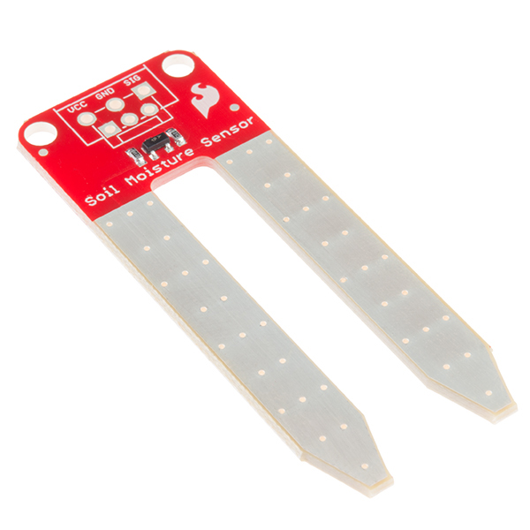
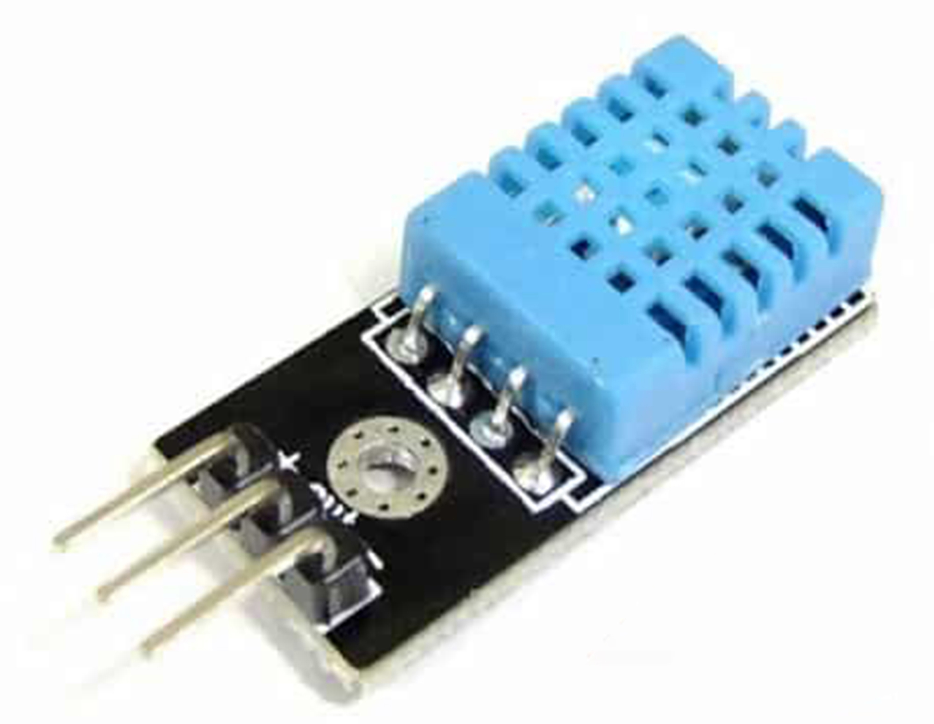
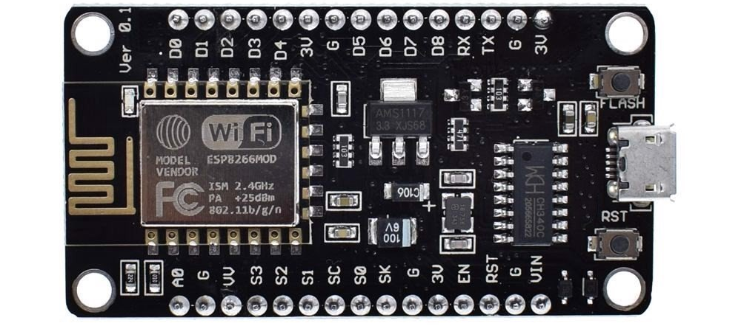
Phần cứng
Cảm biến
độ ẩm đất
ESP8266
DHT11

Slide 6



Phần mềm
Arduino IDE
MQTT
Mosquitto
broker
NODE-red

Slide 7
Thiết kế hệ thống
Thành phần hệ thống
Nguyên lý hoạt động

Slide 8
Thành phần hệ thống
ESP8266: vi xử lý.
DHT11: thu thập nhiệt độ và độ ẩm không khí.
Cảm biến độ ẩm đất: thu thập độ ẩm từ đất trồng.
Relay: đóng cắt máy bơm.
Máy bơm: bơm nước đến cây trồng.
WebUI (Node-RED): để người dùng tương tác.

Slide 9
Nguyên lý hoạt động
DHT11 và cảm biến độ ẩm đất được kết nối với ESP8266.
ESP8266 sẽ tiếp nhận những tín hiệu từ cảm biến, sau đó xử lý những tín hiệu này và gửi yêu cầu tưới nước đến relay.
ESP8266 gửi thông tin từ cảm biến lên broker và lắng nghe từ người dùng khi người dùng tương tác với web.
Relay khi nhận được tín hiệu sẽ kích hoạt máy bơm hoạt động, bơm nước đến cây.

Slide 10
Thực nghiệm
Mô hình thực tế
Hiển thị dữ liệu
Demo

Slide 11
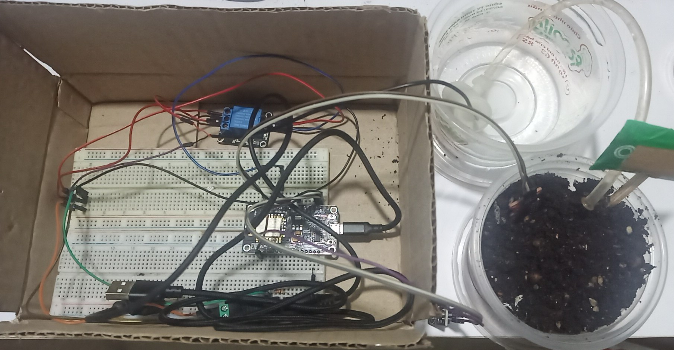
Mô hình thực tế

Slide 12
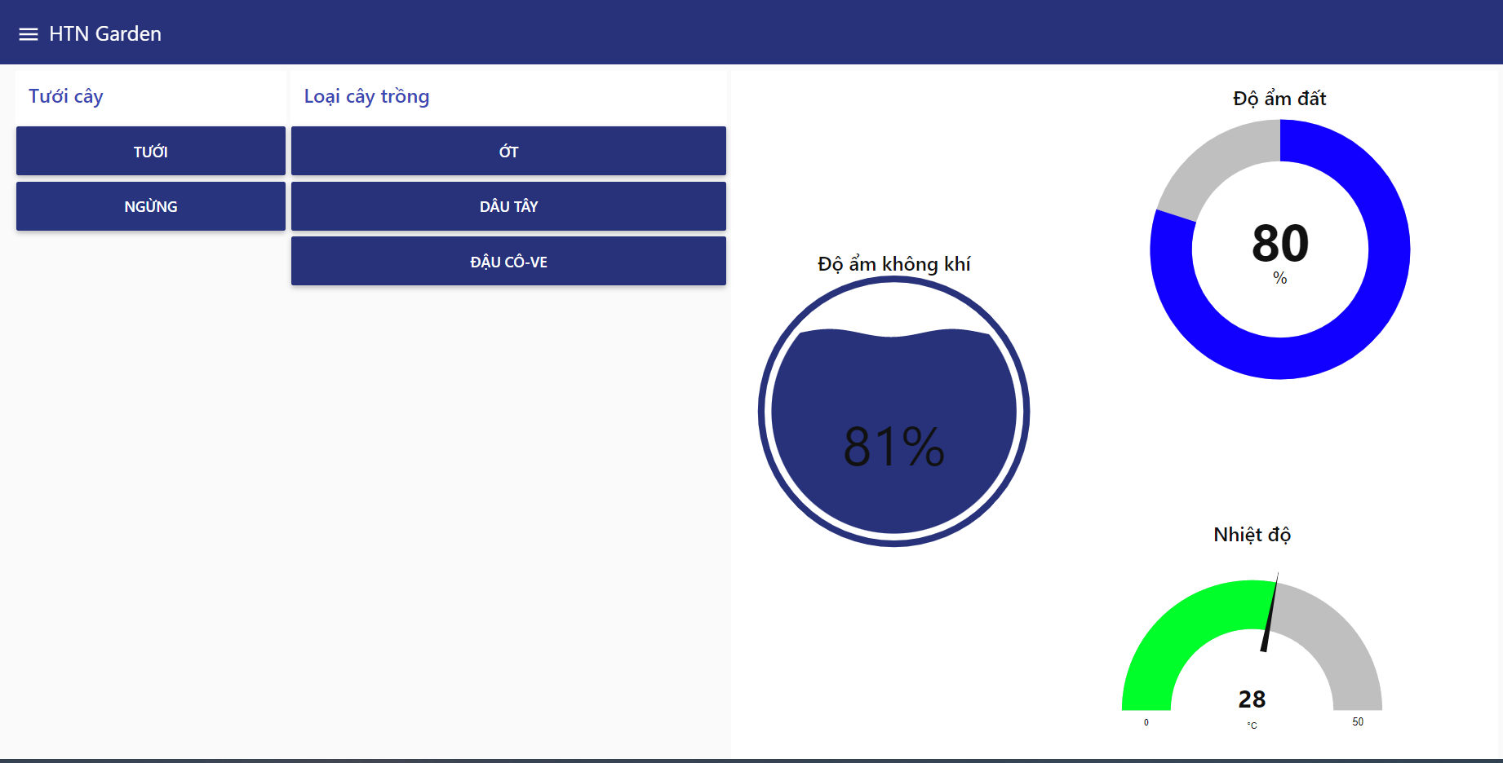
Hiển thị dữ liệu

Slide 13
Demo

Slide 14
Thanks for watching

